Slide 1
稳态法测量固体导热系数

Slide 2
一、实验目的
1、理解导热系数的概念及其影响因素
2、掌握稳态法测定出不良导体的导热系数的实验方法。
3、掌握逐差法处理实验数据。

Slide 3
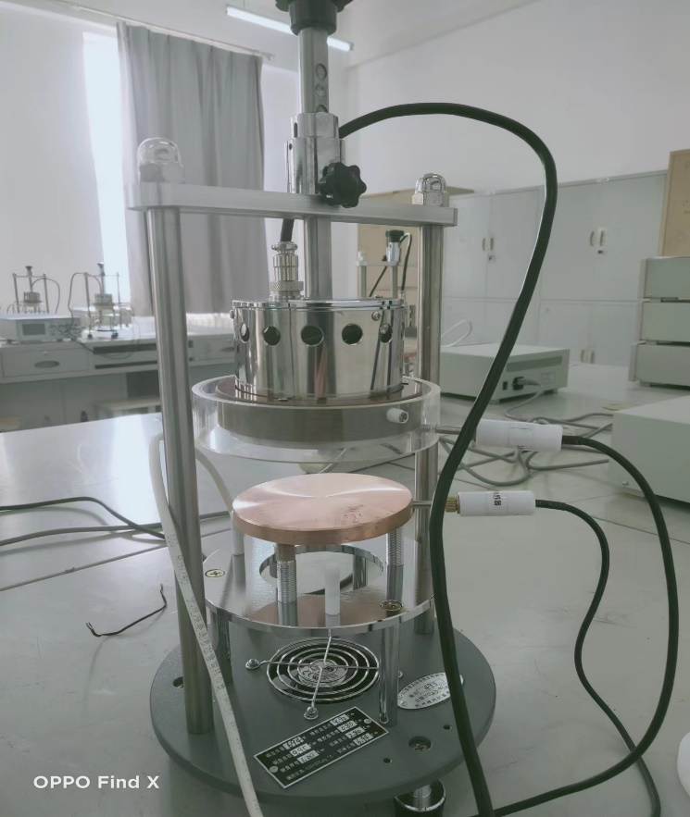
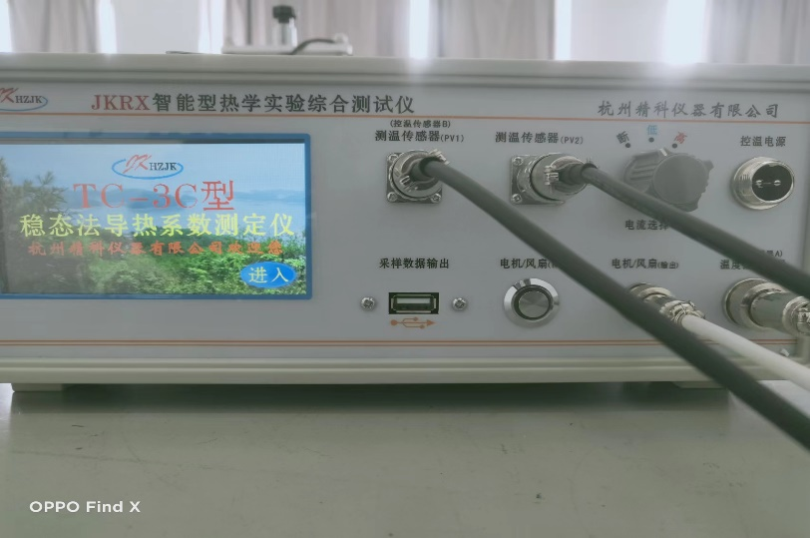
二、实验仪器
导热系数测定仪
加热装置

Slide 4







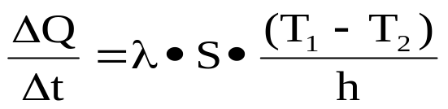





三、实验原理
根据傅立叶导热方程式，在物体内部，取两个垂直与热传导方向、彼此间相距为h、温度分别为 、 的平行平面（设 ），若平面面积均为S，在 时间内通过面积S的热量 满足下述表达式：
h
s
式中 为热流量， 即为该物质的热导率（又称作导热系数）， 在数值上等于相距单位长度的两平面的温度相差个单位时，单位时间内通过单位面积的热量，其单位是

Slide 5

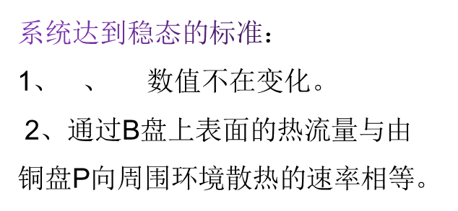





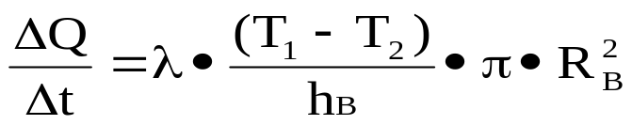



s
由式（1）可以知道，单位时间内通过待测样品B任一圆截面的热流量为：
由系统稳态的判断标准可通过铜盘P在稳定温度 时的散热速率来求出热流量

Slide 6
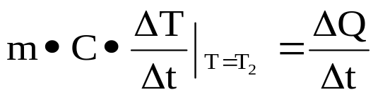
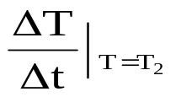



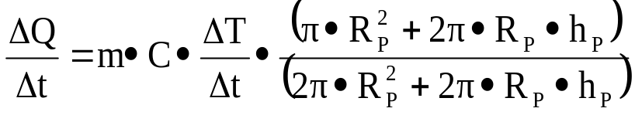

计算铜盘的散热率
为冷却速率， m为紫铜盘P的质量，C为铜材的比热容。
这样求出 是紫铜盘的全部表面暴露于空气中的冷却速率，其散热表面积为 （其中 分别为紫铜盘的半径与厚度）。然而，在观察测试样品的稳态传热时，P盘的上表面（面积为
）是被样品覆盖着的，根据物体的冷却速率与它的表面积成正比的原理，这部分面积计算时应予以扣除。那么稳态时铜盘的散热速率的实际表达式应按如下修正：

Slide 7
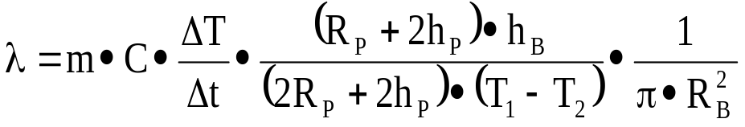

将式（3）代入式（2），得
四、实验步骤
1．先将待测样品（硅橡胶圆片）放在散热盘上面，然后将发热铝盘放在样品盘上方，并用固定螺母固定在机架上，再调节三个螺栓，使样品盘的上下两个表面与发热铝盘和散热铜盘紧密接触。
2．将集成温度传感器插入散热盘侧面的小孔中，并将集成温度传感器接线连接到仪器面板的传感器插座。用专用导线将仪器机箱后部插座与加热组件圆铝板上的插座加以连接。为了保证温度测量的准确性，采用同一个温度传感器测温，在需要测量发热盘和散热盘温度时，采用手动操作，变换温度传感器的测温对象。

Slide 8



3．接通电源，在“温度控制”仪表上设置加温的上限温度（具体操作见附录）。按加热开关，如果 上限温度设置为70摄氏度，那么当传感器的温度到达70摄氏度，大约加热35分钟后，发热铝盘A（上盘）、散热铜盘P（下盘）的温度不再上升时，说明系统已达到稳态，这时记录 和 的值。
4．测量散热盘在稳态 值附近的散热速率 。移开发热铝盘A，取下橡胶盘B，并将发热铝盘的底面与铜盘直接接触，当P盘的温度上升到高于稳态值 若干度（例如 左右）后，再将发热铝盘A移开，让散热铜盘P自然冷却，这时候每隔30秒记录此时的值。根据测量值 可以计算出散热速率 。

Slide 9








五、数据记录和处理
（1）系统稳态
（2）散热率计时温度
时间 | 30 | 60 | 90 | 120 | 150 | 180 | 210 | 240 | 270 | 300
温度

